Slide 1


INSTITUTO DE DEPORTE Y RECREACIÓN DEL META

Slide 2
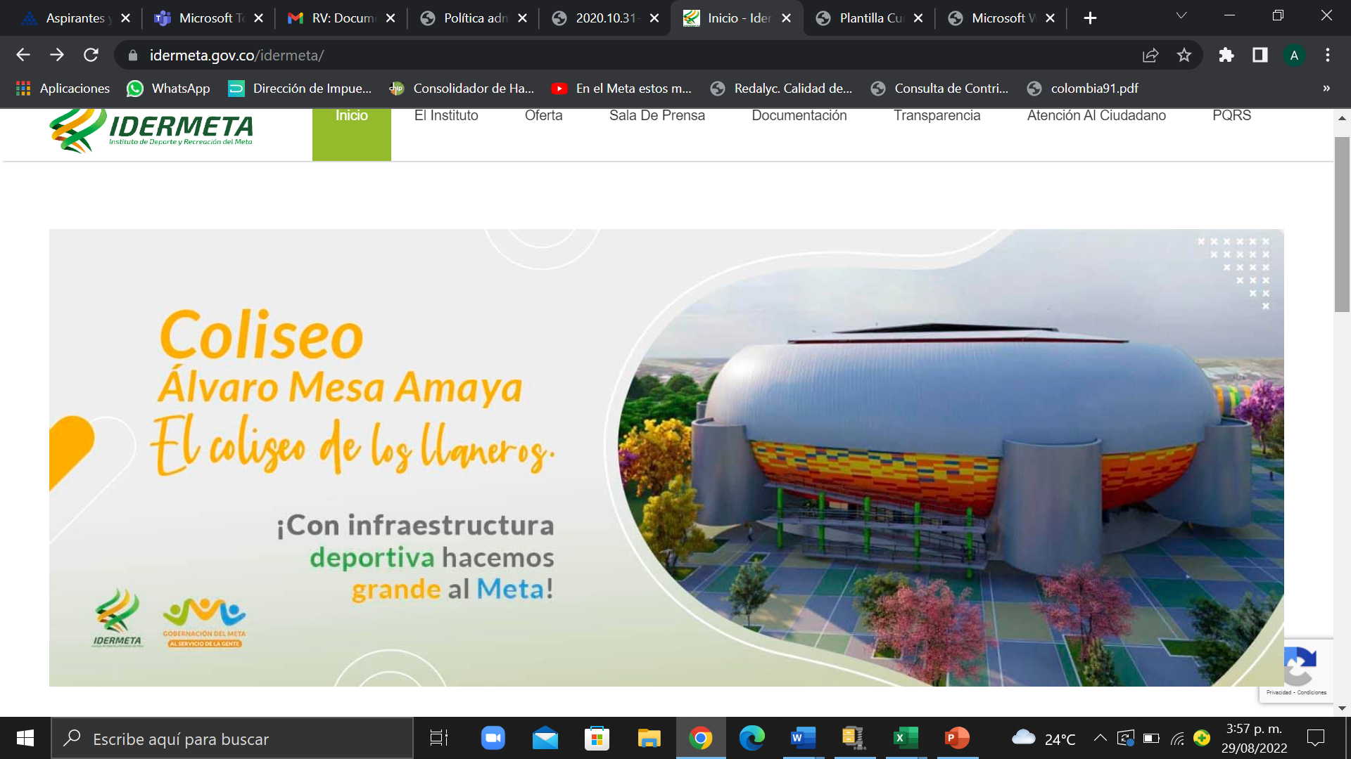
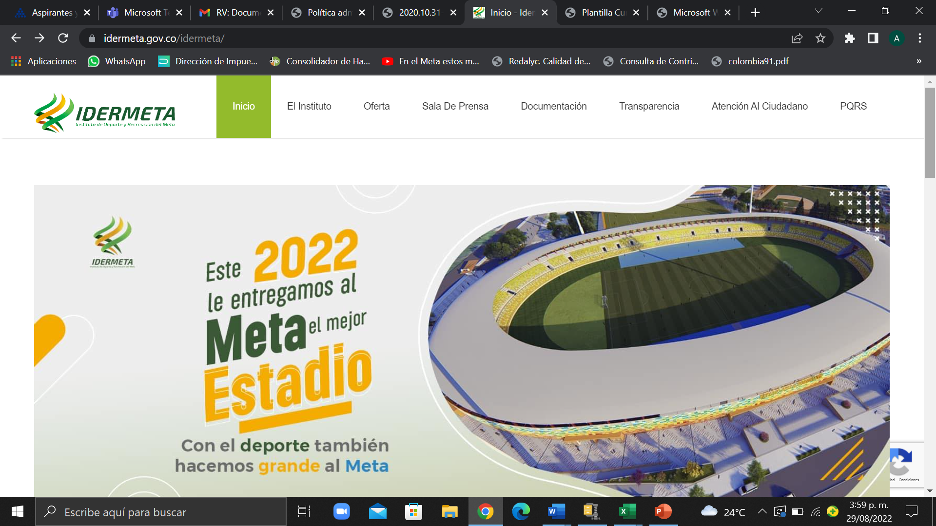
POBLACIÓN BENEFICIADA 2021
Toda la población del Departamento Meta
De acuerdo al avance de infraestructura deportiva
  Tenemos 2 complejos deportivos
Coliseo Álvaro Mesa Amaya
Complejo Deportivo Villa Olímpica

Slide 3
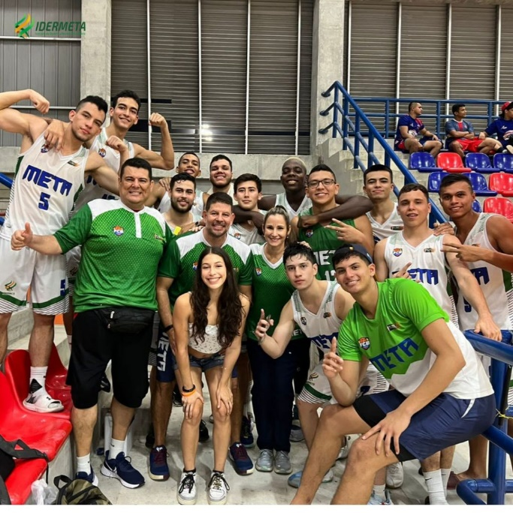

APOYO A LOS PROCESOS DE FORMACIÓN Y COMPETENCIA DEPORTIVA DE ALTO RENDIMIENTO EN EL DEPARTAMENTO DEL META
TOTAL EVENTOS | 4
 | Organización de eventos Nacionales e Internacionales
PARTICIPANTES | 486
DELEGACIONES | 13 PAISES

Slide 4
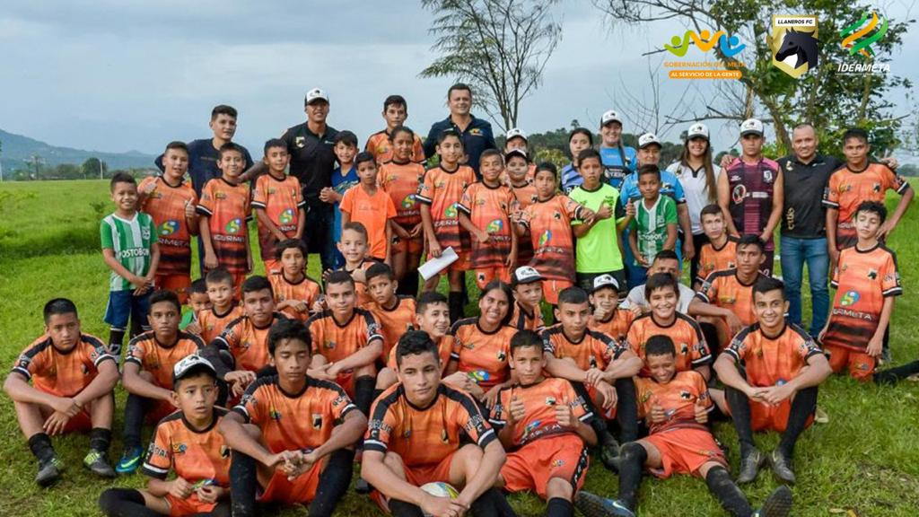
APOYO A LOS PROCESOS DE FORMACIÓN Y COMPETENCIA DEPORTIVA DE ALTO RENDIMIENTO EN EL DEPARTAMENTO DEL META
Estrategia Piloto ¨FUTUROS LLANEROS¨
BENEFICIADOS
SEMILLERO DE ACCESO
Profesional de fútbol Llaneros FC
2456
Niños, niñas, adolescentes y jóvenes
ESCUELAS DE FORMACION

Slide 5
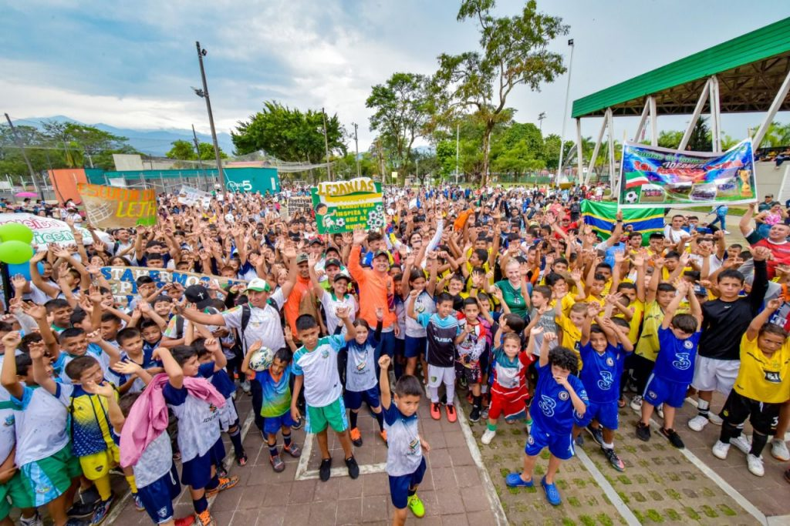

APOYO AL PROGRAMA DE RECREACIÓN Y A LAS ESTRATEGIAS DE LA ACTIVIDAD FÍSICA Y EL DEPORTE SOCIAL COMUNITARIO EN EL DEPARTAMENTO DEL META
ESCUELAS DEPORTIVAS
3060 Niños, niñas adolescentes y jóvenes
17 Municipios
del departamento
3 Equipos profesionales en las Disciplinas de fútbol, baloncesto y ciclismo

Slide 6
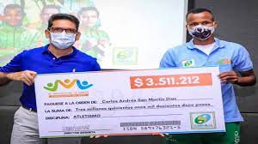
APOYO A LOS PROCESOS DE FORMACIÓN Y COMPETENCIA DEPORTIVA HACÍA EL ALTO RENDIMIENTO EN EL DEPARTAMENTO DEL META
INCENTIVOS ECONOMICOS
288 Incentivos económicos
DEPORTISTAS BENEFICIADOS (95): De diferentes disciplinas deportivas

Slide 7
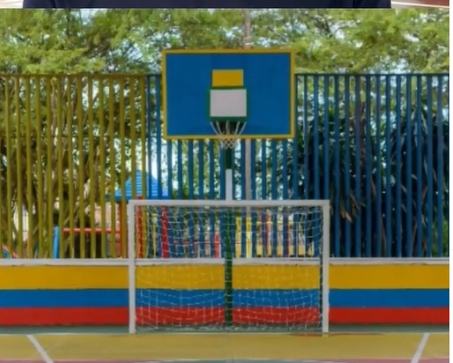
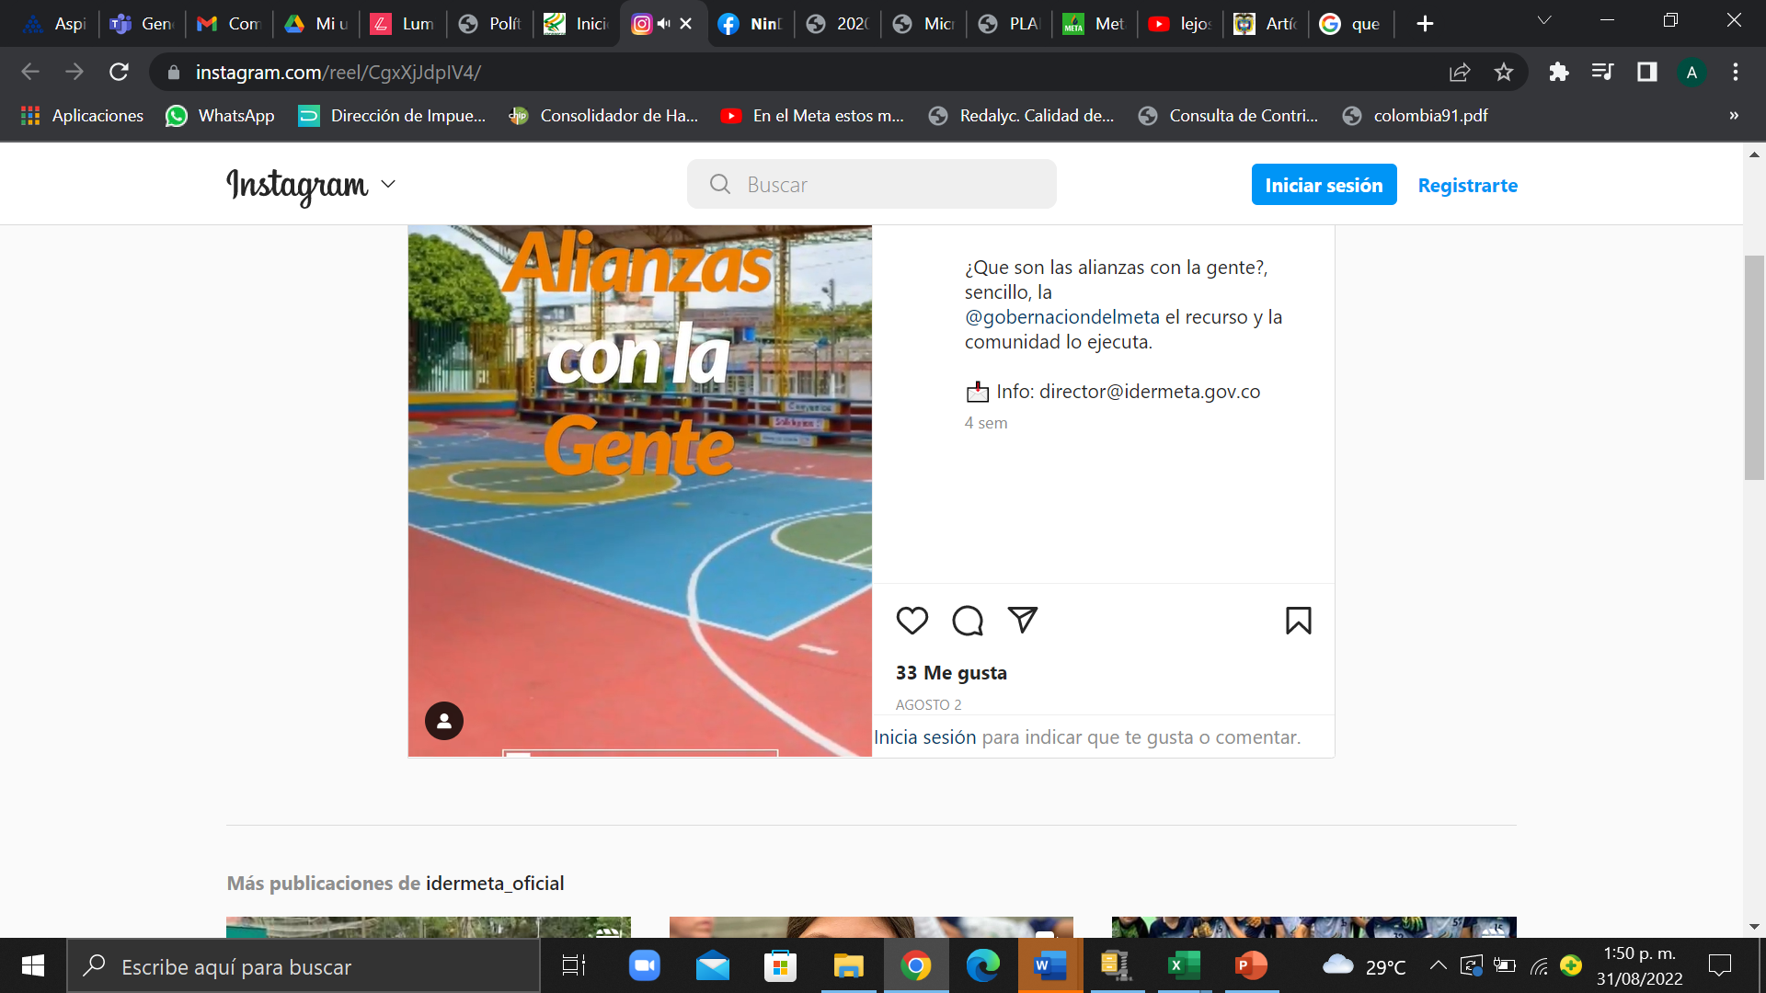
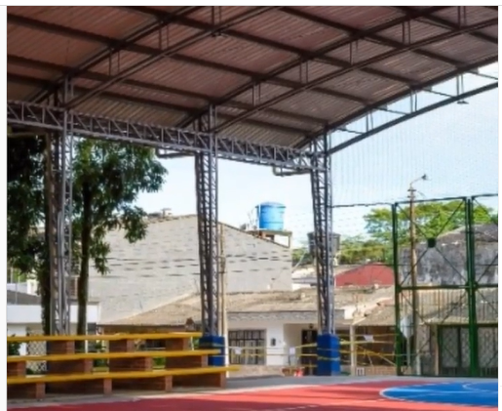
DEPORTE SOCIAL COMUNITARIO EN EL DEPARTAMENTO DEL META
ALIANZAS CON LA GENTE
Recuperación de parques deportivos en Villavicencio
  92

Slide 8
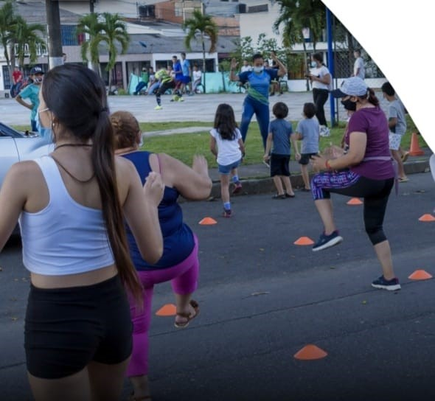
APOYO AL PROGRAMA DE RECREACIÓN Y A LAS ESTRATEGIAS DE LA ACTIVIDAD FÍSICA Y EL DEPORTE SOCIAL COMUNITARIO EN EL DEPARTAMENTO DEL META
HÁBITOS Y ESTILOS DE VIDA SALUDABLE - HEVS
12.092
Beneficiarios
Centros Juveniles de Desarrollo (CJD) formación deportiva
978
Niños y niñas de primera infancia a través de desarrollo Psicomotriz en articulación con ICBF
760

Slide 9
GRACIAS
Carrera 16 # 24-03 Barrio Olímpico - Popular
6701469 - 6701465
contactenos@idermeta.gov.co
Villavicencio - Meta, Colombia

